Slide 1

KHOA CÔNG NGHỆ THÔNG TIN
CHUYÊN NGÀNH CÔNG NGHỆ PHẦN MỀM
ĐỒ ÁN CHUYÊN NGÀNH:
WEBSITE PHÒNG TRỌ TRỰC TUYẾN
GIẢNG VIÊN HƯỚNG DẪN:
ThS.NGUYỄN ĐÌNH ÁNH
SINH VIÊN THỰC HIỆN:
NGUYỄN MINH QUANG
ĐINH XUÂN QUANG
TP.HCM,2021

Slide 2
Nội Dung Trình Bày
1
1
GIỚI THIỆU ĐỀ TÀI
2
CƠ SỞ LÝ THUYẾT
3
KẾT QUẢ THỰC NGHIỆM
4
KẾT LUẬN VÀ HƯỚNG PHÁT TRIỂN
5
WEBSITE BÁN SÁCH

Slide 3
1. GIỚI THIỆU ĐỀ TÀI
Đây là một website chứa một lượng lớn thông tin về các nhà, phòng hiện tại chủ nhà không có nhu cầu sử dụng và muốn cho thuê. Người truy cập vào trang web có thể sử dụng chức năng tìm kiếm theo khu vực như ở thành phố, quân huyện, tìm theo địa chỉ như số nhà của đường nào đó, theo giá tiền thuê cũng như các tiện nghi của nhà, phòng cho thuê.
Đồng thời website cũng liên kết với các website khác nhằm giúp người truy cập có được hướng dẫn cụ thể sơ đồ để đi đến nhà cần tìm, cung cấp cho người truy cập thông tin chi tiết về nhà, phòng có nhu cầu cho thuê, địa chỉ, email cũng như điện thoại để liên hệ với chủ nhà. Website cũng có khả năng tiếp nhận cập nhật thông tin về một ngôi nhà nào đó mà người chủ nhà muốn đăng tải trên website .

Slide 4
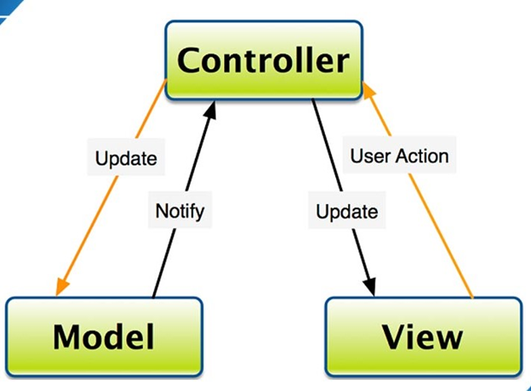





2. CƠ SỞ LÝ THUYẾT

Slide 5
3. KẾT QUẢ THỰC NGHIỆM
CÓ 3 ĐỐI TƯỢNG CHÍNH
KHÁCH VÃNG LAI
HỘI VIÊN
ADMIN
CÁC CHỨC NĂNG DÀNH CHO NGƯỜI DÙNG
Tìm kiếm phòng (chi tiết phòng, địa chỉ )
Đăng tin cho thuê phòng
Nạp tiền, hỗ trợ liên hệ
Quản lý phòng cho thuê
Thanh toán
KHÁCH VÃNG LAI
Đăng ký
HỘI VIÊN
Đăng nhập
ADMIN
Quản lý danh sách tin đăng, phí đăng tin
Quản lý tài khoản admin
Quản lý tài khoản người dùng
Quản lý lịch sử giao dịch

Slide 6
4. KẾT LUẬN VÀ HƯỚNG PHÁT TRIỂN
Kết quả đạt được:
Website giúp cho người dùng có thể tìm kiếm phòng trọ trực tuyến và người cần cho thuê có thể đăng tin nhanh chống trên hệ thống.
Các chức năng của website tương đối đầy đủ thông tin đáp ứng nhu cầu người dùng hiện nay.
Giao diện dễ sử dụng, thân thiện và gần gũi với người dùng.
Chức năng quản trị của admin giúp quản lý thông tin website được tiện lợi hơn, đánh giá, thống kê hệ thống

Slide 7
4. KẾT LUẬN VÀ HƯỚNG PHÁT TRIỂN
Hạn chế:
Hệ thống chưa xây dựng hoàn chỉnh chức năng thanh toán trực tiếp cho người dùng, ứng dụng hệ thống Google API còn chưa tốt vào website
Hệ thống chưa thực sự đầy đủ chắc năng cho nhu cầu sử dụng của người dùng.
Các chức năng còn khá đơn giản chưa được phát triển toàn diện.

Slide 8
4. KẾT LUẬN VÀ HƯỚNG PHÁT TRIỂN
Hướng phát triển:
Hoàn thiện các chức năng còn thiếu của hệ thống.
Xây dựng tính năng thanh toán trực tuyến cho người dùng.
Ngoài nhà trọ ra chúng em sẽ thêm các chức năng tìm kiếm nhà, bất động sản, tài sản,… .
Xây dựng chương trình hoàn chỉnh để áp dụng vào thực tiễn.

Slide 9
5. DEMO

Slide 10

Thanks!

